Slide 1
计算机组成原理
西 南 交 通 大 学
计算机与人工智能学院
2024年6月

Slide 2

第7章 输入输出系统
§7.1 外部设备概述
§7.2 主机与外设的连接
§7.3 程序查询方式及其接口
§7.4 中断系统和程序中断方式
§7.5 DMA方式及其接口
§7.6 通道控制方式
§7.7 总线技术

Slide 3
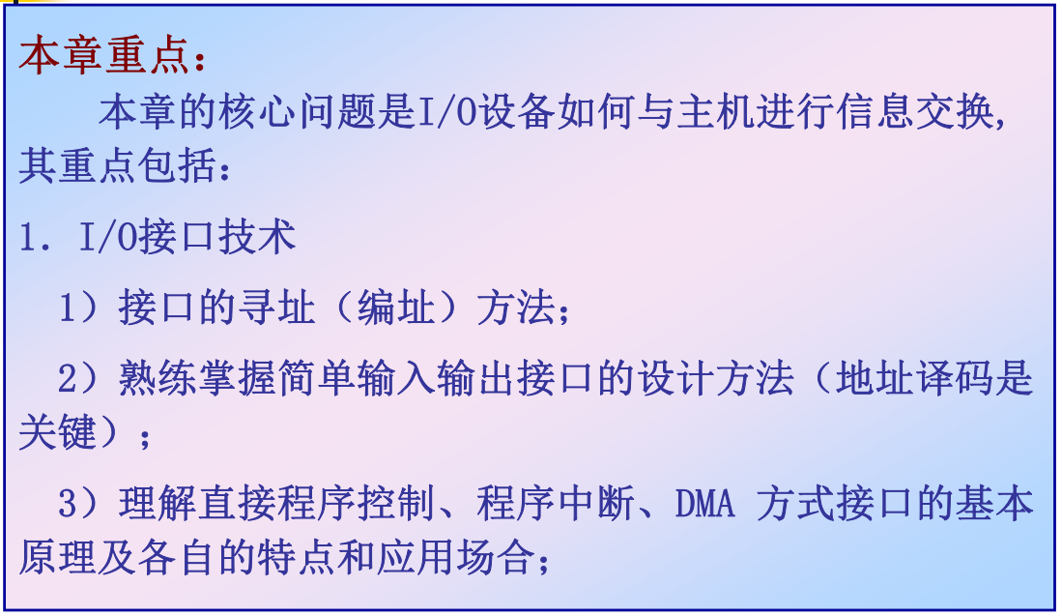
第7章 输入输出系统
西南交通大学计算机与人工智能学院 “计算机组成原理”教案
3

Slide 4
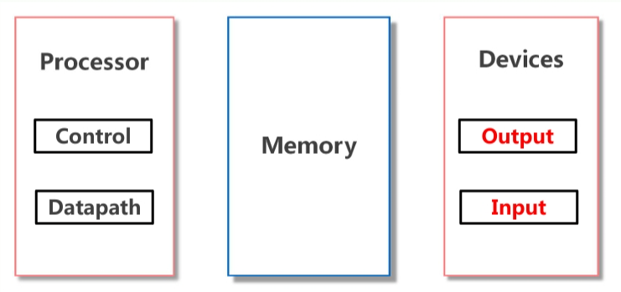
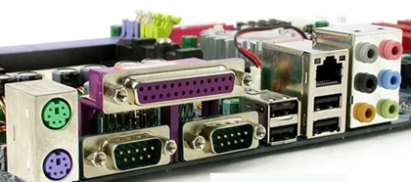
§7.1 输入/输出系统概述
1.输入/输出系统的组成
外部设备、接口部件、总线以及相应的管理软件统称为计算机的输入/输出系统，简称I/O系统。

Slide 5
§7.1 输入/输出系统概述
2. I/O系统的基本功能
01
完成计算机内部二进制信息与外部多种信息形式间的交流；
02
保证CPU能够正确选择输入输出设备并实现对其控制，传输大量数据、 避免数据出错；
03
利用数据缓冲、选择合适的数据传送方式等，实现主机与外设间速度的匹配。

Slide 6
§7.1 输入/输出系统概述
3. I/O系统的特点
异步性：外围设备相对于处理机通常是异步工作的；
实时性：当外围设备与处理机交互时，由于设备的类型不同，它们的工作步调是不同的，处理机必须按照不同设备所要求传送方式和传输速率不失时机地为设备提供服务，这就要求实时性控制；
与设备无关性：各种外部设备必须根据其特点和要求选择一种标准接口和处理机进行连接，它们之间的差别必须由设备本身的控制器通过硬件和软件来填补；这样，处理机本身无须了解外设的具体细节，可以采用统一的硬件和软件对其管理。

Slide 7
§7.1 输入/输出系统概述
4. 输入/输出设备同CPU交换数据的过程
输入过程：
01
CPU把一个地址值放在地址总线上，这一步将选择某一输入设备；
02
CPU等候输入设备的数据成为有效；
03
CPU从数据总线读入数据，并放在一个相应的寄存器中。

Slide 8
§7.1 输入/输出系统概述
4. 输入/输出设备同CPU交换数据的过程
输出过程：
01
CPU把一个地址值放在地址总线上，选择输出设备；
02
CPU把数据放在数据总线上；
03
输出设备认为数据有效，从而把数据取走。

Slide 9
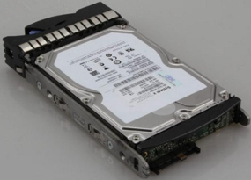
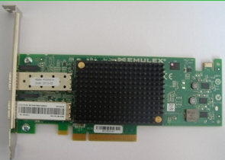
§7.1 输入/输出系统概述
5. I/O系统的性能
存储 I/O
通信 I/O
按照主要完成的工作可以分为以下二类：
I/O系统的性能对CPU的性能有很大的影响，若两者的性能不匹
配，I/O系统就有可能成为整个系统的瓶颈。

Slide 10
§7.1 输入/输出系统概述
5. I/O系统的性能
连接特性：哪些I/O设备可以和计算机系统相连接
I/O系统的容量：I/O系统可以容纳的I/O设备数
响应时间和吞吐率等
评价I/O系统性能
的主要参数：

Slide 11
§7.1 输入/输出系统概述
5. I/O系统的性能
系统的响应时间：从用户输入命令开始，到得到结果所花费的
时间； 由I/O系统的响应时间和CPU的处理时
间两部分构成， 单位通常用秒（s）表示。
系统的吞吐率：从位时间完成的I/O操作次数，单位通常用IOP
表示。

Slide 12
§7.1 输入/输出系统概述
6.外部设备: 除主机以外，围绕主机设置的各种硬件装置。
外部设备主要完成数据的输入、输出、成批存储以及对信息加工处理的任务。
外部设备的主要类型：
1）输入输出设备
2）辅助存储器（后援存储器）
3）终端设备
4）过程控制设备
5）脱机设备

Slide 13
§7.2 主机与外设的连接
7.2.1 输入输出接口（I/O接口）
I/O接口是主机和外设间的交接界面，可解决主机和外设间的信息交换，信息格式和工作速度的差异。
硬件接口──线路的连接逻辑
软件接口──信号传递协议

Slide 14
§7.2 主机与外设的连接
7.2.1 输入输出接口（I/O接口）
I/O接口是主机和外设间的交接界面，可解决主机和外设间的信息交换，信息格式和工作速度的差异。
硬件接口──线路的连接逻辑
软件接口──信号传递协议
IR
ALU
PC
I/O接口
R0
……
R1
……
……
CPU
MM
I/O设备

Slide 15
7.2.2 接口的功能和基本组成
1. I/O接口的基本功能
(1)寻址
(2)数据传送与缓冲——解决主机与外设的速度匹配问题
(3)实现主机和外设的通信联络控制
(4)传递控制命令和状态信息
(5)提供驱动能力和数据格式变换

Slide 16
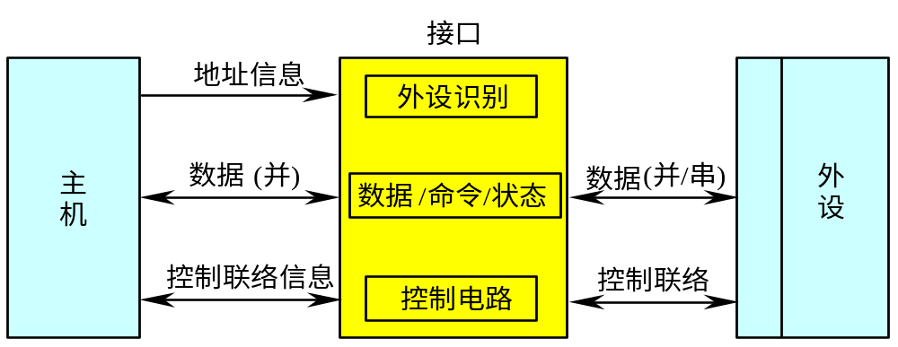
2. 接口的基本组成
端口：接口电路中可以被CPU直接访问的寄存器。
一个接口中包含：数据端口(数据寄存器)
命令端口(控制命令寄存器)
状态端口(状态寄存器）。
注：状态信息和控制信息通常共用一个端口，称之为设备的控制/状态寄存器。

Slide 17
2. 接口的基本组成
端口：接口电路中可以被CPU直接访问的寄存器。
输入指令，CPU可以从有关端口中读取信息；
输出指令，CPU可以把信息写入到有关端口。
例如：IN AC,(设备端口地址) ；AC为CPU中的累加寄存器
OUT (设备端口地址),AC

Slide 18
3. 接口的类型
按数据传送方式分类
并行接口：接口与I/O之间并行传送。
串行接口：接口与I/O之间串行传送。
（注：接口与系统总线一般仍并行）
按主机访问I/O设备的控制方式分类
程序查询接口、中断接口、DMA接口、通道和IOP
按功能选择的灵活性分类
可编程接口和不可编程接口。
前者可用程序来改变接口的功能和操作方式。

Slide 19
7.2.3 外设的识别与端口寻址
1.独立编址（I/O映射方式）
把I/O端口地址与存储器地址分别进行独立的编址；I/O地址和内存地址可能重叠。
【例】MOV AX, [1000] ；访问内存、1000为内存地址
IN AX，[1000] ；访问I/O设备、1000为I/O地址

Slide 20
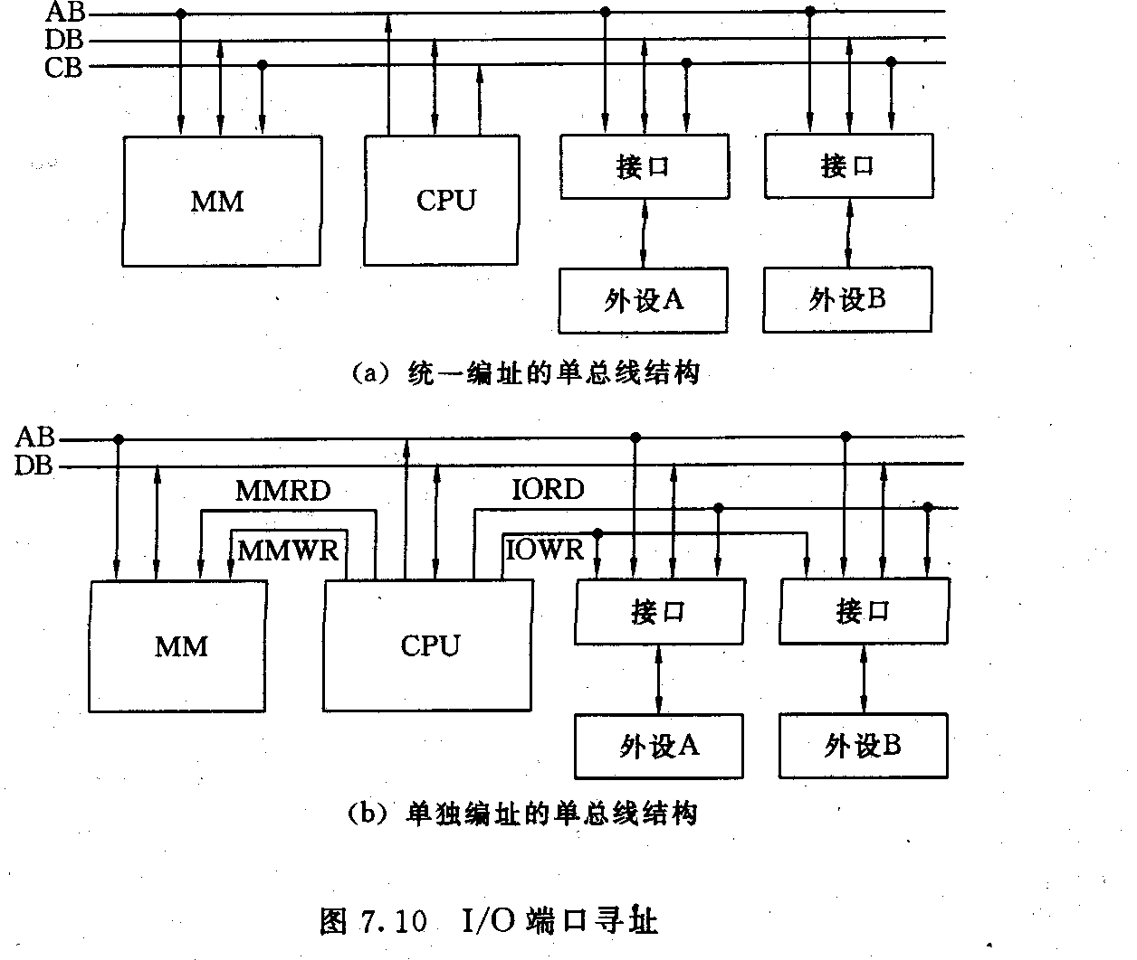
7.2.3 外设的识别与端口寻址
1.独立编址（I/O映射方式）
把I/O端口地址与存储器地址分别进行独立的编址；I/O地址和内存地址可能重叠。
特点：I/O端口地址不占用内存地址空间，但需要专门的I/O指令进行访问，用专门的硬件信号线来区分访存还是访问I/O操作。

Slide 21
7.2.3 外设的识别与端口寻址
2.统一编址（存储器映射方式）
将I/O接口中的端口看作存储器单元，与主存储器单元统一编址，I/O地址与内存地址不重叠。
例：MOV AX, [1000] ；1000可能为内存地址
； 也可能为I/O地址
内存地址
空间范围
I/O地址
空间范围

Slide 22
7.2.3 外设的识别与端口寻址
2.统一编址（存储器映射方式）
将I/O接口中的端口看作存储器单元，与主存储器单元统一编址，I/O地址与内存地址不重叠。
特点：不需要设置专门的I/O指令，可利用访存指令访问I/O接口中的寄存器，程序设计简单。但外设占用了存储器的地址空间。

Slide 23
课堂练习
1.在统一编址方式下，下面哪一个说法正确 ( )
A 一个具体地址只能对应输入输出设备
B 一个具体地址只能对应内存单元
C 一个具体地址既可对应内存单元又可对应输入输出设备
D 一个具体地址只对应I/O设备或者只对应内存单元。
2.在独立编址方式下,存储单元和I/O设备是靠( )来区别的。
A 不同的地址代码 B 不同的地址总线
C 不同的指令或不同的控制信号 D 上述都不对

Slide 24

课堂练习（续）
3.数据格式的串——并转换是（ ）功能。
A 并行接口 B 串行接口
C 同步接口 D 异步接口
4.I/O接口中数据缓冲器的作用是（ ）
A 暂存外设和CPU之间传送的数据 B 暂存外设的状态
C 暂存外设的地址 D 上述都不对

Slide 25
7.2.4 输入/输出方式
1.输入/输出方式
01
无条件I/O方式
04
DMA（Direct Memory
Access）方式
02
程序控制I/O方式
05
通道方式
03
中断I/O方式
06
I/O处理机方式

Slide 26
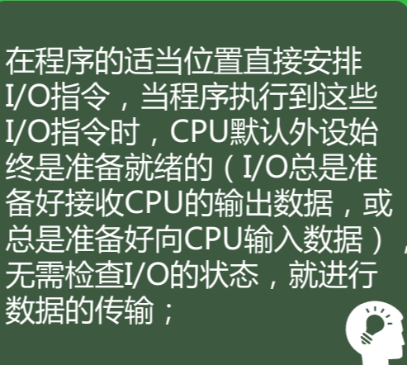
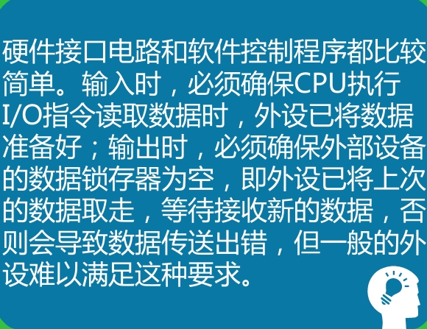
7.2.4 输入/输出方式
2.无条件I/O方式

Slide 27
7.2.4 输入/输出方式
3.程序控制I/O方式
一种早期计算机采用的输入/输出方式，数据在计算机和外设之间的传送全部靠计算机程序控制；计算机执行I/O指令时，先获取外设状态，并根据外设的状态决定下一步操作。

Slide 28
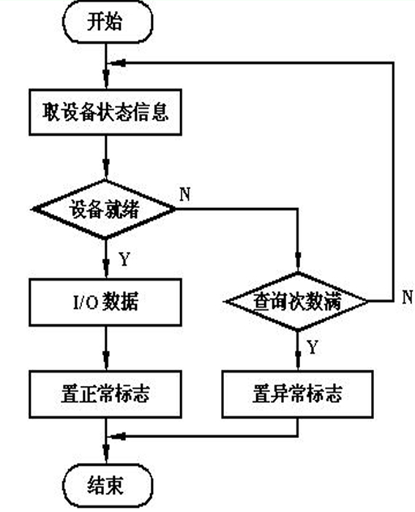
7.2.4 输入/输出方式
3.程序控制I/O方式
（1）程序查询的I/O原理
程序先向I/O设备发出I/O命令字；
读取I/O设备工作状态信息；
检查状态字中的标志，看是否可以进行数据交换；
若设备未准备就绪，则返回到上步，重复查询；否则，发出设备准备就绪信号；
CPU与I/O接口的数据缓冲寄存器进行数据交换，与此同时，将接口中的状态标志复位。

Slide 29
7.2.4 输入/输出方式
3.程序控制I/O方式
（2）设备状态字寄存器
用来标志设备的工作状态，以便接口对外部设备进行监视。
CPU通过程序查询设备状态位来判断设备的状态。
因此，设备状态寄存器是设备对主机的窗口，主机通过它了解设备的状态，并对设备设置操作方式。
设备状态寄存器又叫设备状态字（DSW）是设备所有状态的集合，每种状态均用一个触发器来表示。

Slide 30
7.2.4 输入/输出方式
3.程序控制I/O方式
程序控制I/O方式特点：何时对何设备进行输入输出操作完全受CPU控制，外围设备与CPU处于异步工作关系，数据的输入/输出都要经过CPU。
优点：计算机和外设之间能够同步，控制简单，硬件简单。
缺点：CPU的大量时间用来查询外设的状态。

Slide 31
7.2.4 输入/输出方式
4.中断I/O方式
当外设准备好后，主动通知CPU并进行接收或输出数据的方法；
CPU接到外设的通知后暂停现行的工作，转入中断服务程序，和外设交换数据，等中断程序处理完毕后，再返回到被中断的原程序中继续以前被暂停的工作。
优点：节约CPU时间，实时性好。
缺点：控制电路相对复杂，服务开销较大（现场和断点的保护）。
应用场合：实时性要求高，且数据传输量又不大的场合。

Slide 32
7.2.4 输入/输出方式
5.DMA方式
是一种完全由硬件执行的I/O交换方式
当外设准备好后，通知DMA控制器，DMA控制器从CPU接管总线，并完成外设和内存之间的大量数据传输；传输完成后DMA控制器将总线控制权交还给CPU，整个数据交换的过程不需要CPU参与。
优点：既有中断的优点，同时又降低了服务开销。
缺点：控制电路更加复杂。
应用场合：高速、大批量数据传输。

Slide 33
7.2.4 输入/输出方式
6.通道和I/O处理机方式
在复杂的计算机系统中，外围设备的台数一般比较多，设备的种类、工作方式和工作速度的差别很大，为了把对外围设备的管理工作从CPU中分离出来，采用通道或I/O处理机方式。
通道是能够专门执行I/O指令的处理机，它可以实现对外围设备的统一管理，以及外设与主存之间的数据传输。
I/O处理机是通道方式的进一步发展，它的结构更接近于一般处理机。

Slide 34
§ 7.3 程序查询方式及其接口
基本思想：外设的整个工作过程在CPU的监控之下进行。
方法：由CPU执行一段输入输出程序来实现主机与外设之间数据传送控制。
根据CPU与外设之间传送数据的时机是由CPU决定还是由外设决定的，程序直接控制方式可分为：
1）无条件传送
2）有条件传送（即程序查询）方式。

Slide 35
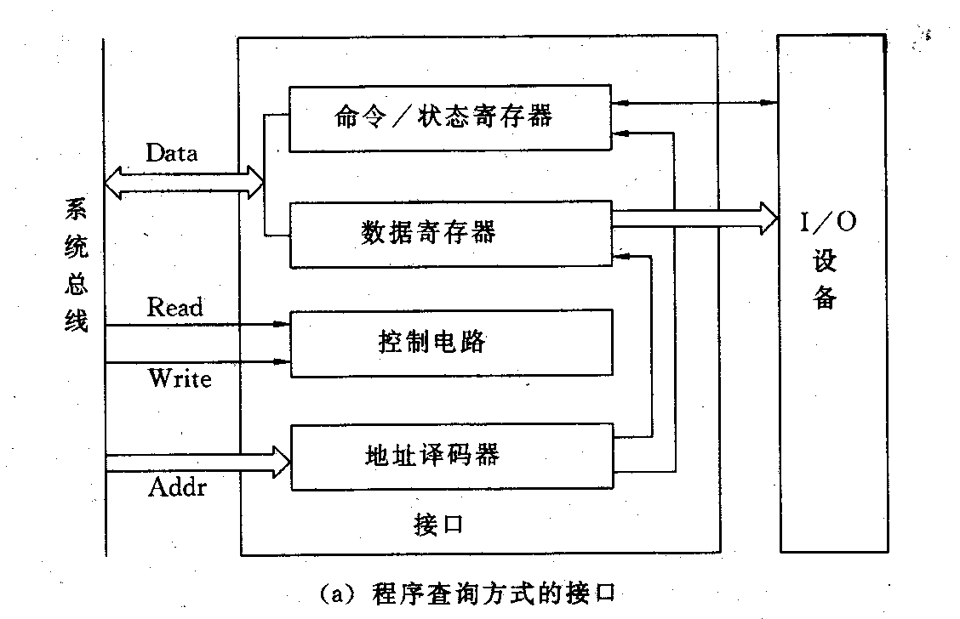
7.3.1 无条件传送方式接口
CPU无需询问I/O接口的状态，可随时直接输入或输出数据。如信号灯控制。
数据缓冲寄存器
地址译码器

Slide 36
1. 输出接口
【例】向端口FEH输出数据(8位)，显示在发光二极管上。
假定：I/O设备独立编址，I/O地址为８位(A₇₋₀)
输出指令为 OUT (设备地址),A ；A为CPU中的累加器
输出指令对应总线上控制信号I/O=0, R/W=0
R/W
I/O
地址
总线
数据
总线
CPU
MEM
I/O地址
选择
数据缓冲
寄存器
CS₂
O₇
O₆
O₀
功率驱动
……
接口
VCC
发光二极管

Slide 37
【例】向端口FEH输出数据(8位)，显示在发光二极管上
R/W
I/O
地址
总线
数据
总线
CPU
MEM
I/O地址
选择
数据缓冲
寄存器
CS₂
O₇
O₆
O₀
功率驱动
……
接口
VCC
发光二极管
① I/O地址选择
∵ CPU通过执行指令“OUT (0FEH),A”实现输出，此时CPU将向地址线发地址值FEH，向控制线发相应的控制信号，向数据线发送数据，
∴ I/O地址选择逻辑（正逻辑）应为：
CS₂ = A₇A₆A₅A₄A₃A₂A₁A₀（I/O）（R/W)
使接口的数据缓冲寄存器从系统总线的数据线上接收数据。

Slide 38
【例】向端口FEH输出数据(8位)，显示在发光二极管上
R/W
I/O
地址
总线
数据
总线
CPU
MEM
I/O地址
选择
数据缓冲
寄存器
CS₂
O₇
O₆
O₀
功率驱动
……
接口
VCC
发光二极管
② 数据缓冲寄存器
可用74LS273(八D锁存器)等。其脉冲打入端由地址选择电路进行控制。

Slide 39
【例】向端口FEH输出数据(8位)，显示在发光二极管上
R/W
I/O
地址
总线
数据
总线
CPU
MEM
I/O地址
选择
数据缓冲
寄存器
CS₂
O₇
O₆
O₀
功率驱动
……
接口
VCC
发光二极管
③ 驱动与显示
输出为“1”的位对应的发光二极管发亮。

Slide 40
2. 输入接口
例：从开关寄存器(8位)输入数据，输入端口地址为A5H.
假定：I/O设备独立编址，I/O地址为８位(A₇₋₀)
输入指令为 IN A,(设备地址) ；A为CPU中的累加器
输入指令对应总线上控制信号I/O=0, R/W=1
R/W
I/O
地址
总线
数据
总线
CPU
MEM
I/O地址
选择
CS₁
接口
开关寄存器

Slide 41
【例】从开关寄存器(8位)输入数据，输入端口地址为A5H.
R/W
I/O
地址
总线
数据
总线
CPU
MEM
I/O地址
选择
CS₁
接口
开关寄存器
① I/O地址选择
∵ CPU通过执行指令“IN A,(0A5H)”实现输入，此时CPU将向地址线发地址值A5H，向控制线发相应的控制信号，
∴ I/O地址选择逻辑（负逻辑）应为：
CS₁ = A₇A₆A₅A₄A₃A₂A₁A₀·（I/O）·（R/W)

Slide 42
【例】从开关寄存器(8位)输入数据，输入端口地址为A5H.
R/W
I/O
地址
总线
数据
总线
CPU
MEM
接口
I/O地址
选择
V_{CC}
I₇
I₆
I₇
CS₁
开关寄存器
……
K₇
K₆
K₇
② 数据缓冲寄存器
由于输入设备（开关寄存器）随时都可以提供数据，所以不必再设数据缓冲寄存器。

Slide 43
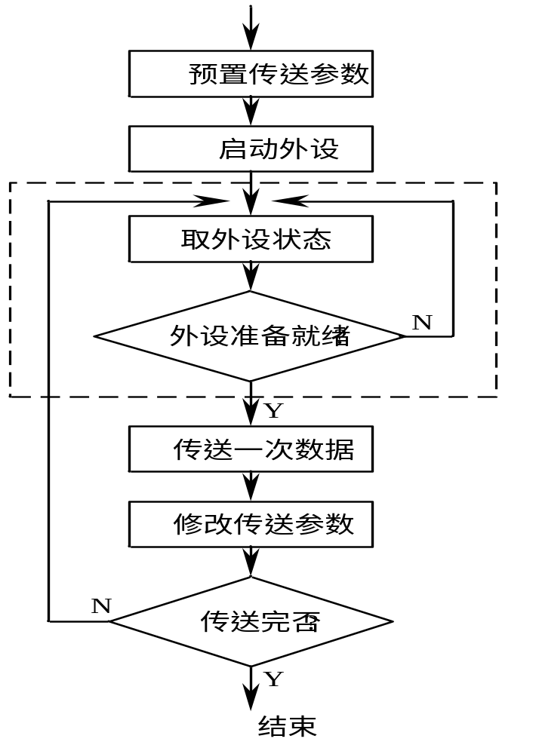
7.3.2 程序查询方式接口
1.程序查询方式的工作流程
CPU需要根据外设的工作状态来决定是否进行数据传送，随时对接口状态进行查询。
特点：简单，不需要复杂的硬件接口。但CPU完全被外设占有，不能做其他任何事情，效率低，浪费了许多CPU时间。

Slide 44
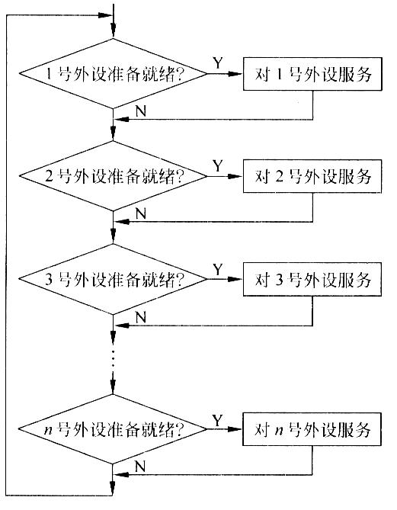
7.3.2 程序查询方式接口
1.程序查询方式的工作流程
多个外设的查询方式工作时，可采取巡回检测的处理方式。
但对于实时性要求较高的外设，可能会丢失数据。

Slide 45

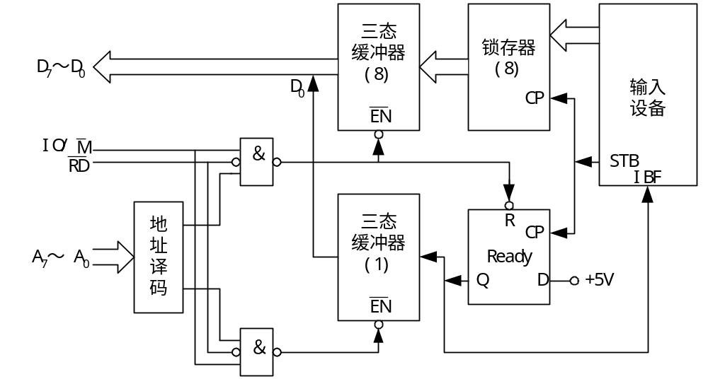
7.3.2 程序查询方式接口
2. 输入接口
数据缓冲器
状态寄存器

Slide 46
7.3.2 程序查询方式接口
2. 输入接口
地址总线
A₇₋₀
数据总线D₇₋₀
IO/M
RD
地址译码
状态
寄存器
数据缓存
寄存器
输入设备
等效的逻辑电路

Slide 47
7.3.2 程序查询方式接口
2. 输入接口
地址总线
A₇₋₀
数据总线D₇₋₀
IO/M
RD
地址译码
数据缓存
寄存器
输入设备
未设置状态寄存器时

Slide 48
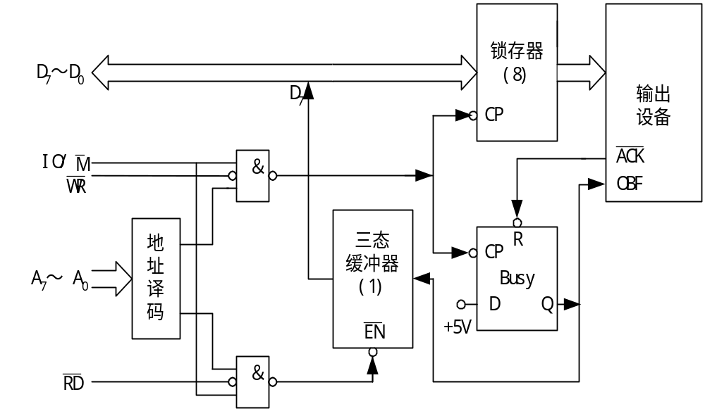
7.3.2 程序查询方式接口
3. 输出接口
数据缓冲器
状态寄存器

Slide 49
7.3.2 程序查询方式接口
3. 输出接口
RD
地址总线
A₇₋₀
数据总线D₇₋₀
IO/M
WR
地址译码
状态
寄存器
数据缓存
寄存器
输出设备
等效的逻辑电路

Slide 50
7.3.2 程序查询方式接口
3. 输出接口
RD
地址总线
A₇₋₀
数据总线D₇₋₀
IO/M
WR
地址译码
数据缓存
寄存器
输出设备
未设置状态寄存器时

Slide 51





【例】某计算机其I/O端口地址为8位（A7-0），当CPU执行数据输入时，控制总线上的控制信号 和 分别为低电平和高电平，而当CPU执行数据输出时，控制信号 和 均为低电平。若有一个输出接口如下图所示，输出设备的接口逻辑结构如下图所示。问：
（1）接口中“X部件”是完成什么功能的部件？
（2）该输出接口包含多少个I/O端口？可否以程序中断的方式工作？
（3）当该输出接口以程序查询的控制方式工作时，CPU在输出数据前需要查询什么？
（4）若状态端口和数据端口的地址分别为C8H和C9H,请设计图中 和CS2信号的逻辑（写出它们的逻辑表达式）。
CPU
MM
R/W
I/O
地址
总线
数据
总线
X部件
数据缓冲
寄存器
状态
寄存器
接口
输出设备
（4） $\overline{CS1}$ = $\overline{A_{7}{ A}_{6 }{\overline{A_{5}} \overline{A_{4}} A}_{3} \overline{A_{2}} \overline{A_{1}} \overline{A_{0}} \overline{(\overline{I/O})} (R/\overline{W})}$
CS2 = ${ A}_{7}{ A}_{6 }{\overline{A_{5}} \overline{A_{4}} A}_{3} \overline{A_{2}} \overline{A_{1}} A_{0}\overline{(\overline{I/O})} \overline{(R/\overline{W})}$
（1）“X部件”是完成地址译码功能（或寻址逻辑功能）
（2）2个端口。不可以程序中断的方式工作，因为接口中没有中断逻辑部件。
（3）查询状态寄存器（即查询I/O设备的工作状态）

Slide 52
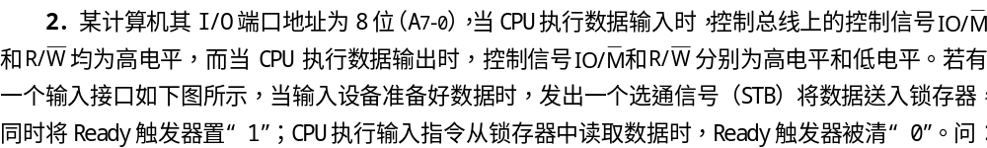
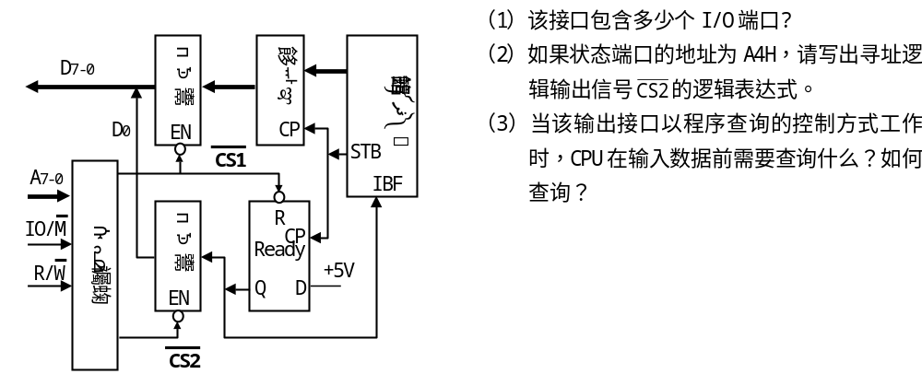
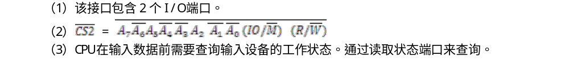

Slide 53
思考题：P320 9-1，9-2，9-3

Slide 54
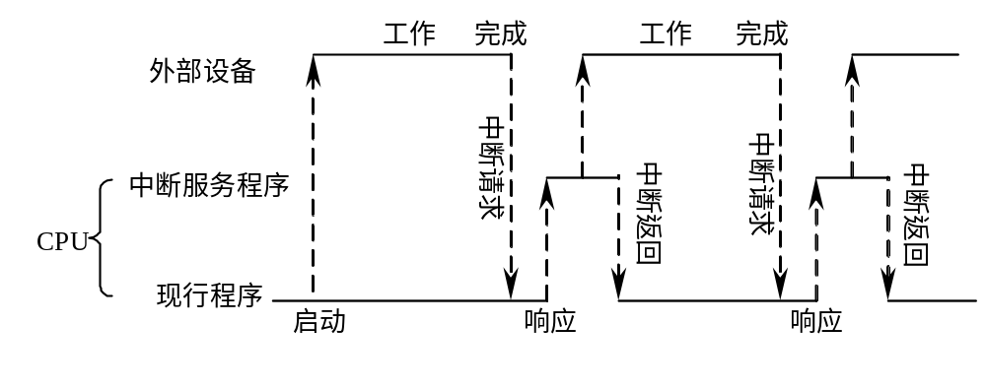
§ 7.4 中断系统和程序中断方式
7.4.1 中断的基本概念
1．中断的提出
中断(程序中断)：指CPU在执行现行程序时,由于内部/外部事件（或由程序）引起CPU中断正在运行的程序，而转到为中断事件服务的程序中去，服务完毕，再返回执行原程序的这一过程。
CPU启动外设后，不再查询等待I/O接口，而是继续执行程序处理其他事务， I/O接口在必要的时候主动向CPU发信息（中断请求）。

Slide 55
§ 7.4 中断系统和程序中断方式
7.4.1 中断的基本概念
中断的作用
实现了CPU和外设之间的并行工作。
使CPU能与多台外设并行工作。
具有了处理突发事件的能力。
故障处理：中断系统能使计算机在运行过程中出现故障的时候，调用相应的中断服务程序处理故障。
中断的特征
(1) 程序切换； 现行程序→中断服务程序→现行程序
(2) 随机性。

Slide 56
7.4.1 中断的基本概念
中断系统是计算机实现中断功能的软、硬件总称。一般在CPU中配置中断机构，在外设接口中配置中断控制器，在软件上设计相应的中断服务程序。
硬件接口──线路的连接逻辑
软件接口──信号传递协议
IR
ALU
PC
I/O接口
R0
……
中断响应逻辑
R1
……
……
CPU
MM
I/O设备

Slide 57
7.4.1 中断的基本概念
2. 程序中断与调用子程序的相同点和区别：
(1) 相同点：过程类似。
(2) 区别：
① 子程序调用时转入的子程序与正在执行的程序段是同一个程序的两部分，一般有逻辑关系；中断服务程序与中断时CPU正在运行的程序是相互独立的，无逻辑关系。
②子程序调用由主程序事先安排好的（由一条子程序调用指令转入）；中断请求是由随机的中断事件引起的。
③ 不存在同时调用多个子程序的情况；而有可能发生多个外设同时请求CPU为自己服务的情况。

Slide 58
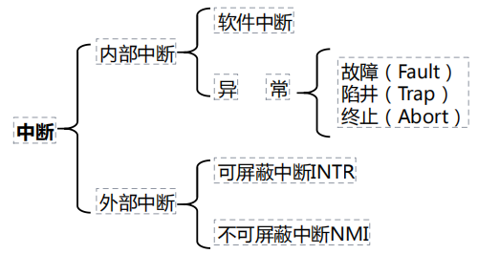
7.4.1 中断的基本概念
3．中断的基本类型
不可屏蔽中断NMI：由系统内部硬件引发的中断，优先级高于外部硬件中断，且不受中断允许标志位的影响，所以是不可屏蔽中断。
可屏蔽中断：由外设通过中断请求线向处理器申请而产生的中断，处理器可以用指令来屏蔽（禁止），即不响应它的中断请求。
内部中断：来自于CPU内部的指令中断请求，分为软件中断和异常。
外部中断：中断请求来自CPU外部，又分为可屏蔽和不可屏蔽中断。

Slide 59
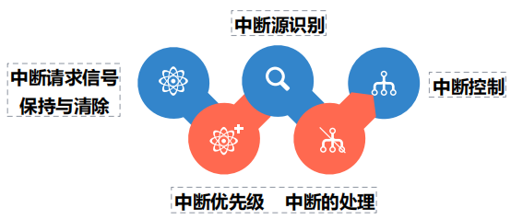
4．中断系统的基本功能

Slide 60
4．中断系统的基本功能——中断源识别
中断号：是系统分配给每个中断源的代号，以便识别和处理。
中断号在中断处理过程中起到很重要的作用。
中断号的获取：CPU对系统中不同类型的中断源，获取它们的中断号的方法是不同的。
中断号的获取可用硬件或软件的方式获取。
向量中断：发出中断请求的外设主动向CPU发出一个识别代码（称为中断向量），CPU通过中断向量识别各个中断源，并产生中断服务程序的入口地址。

Slide 61
7.4.2 中断系统的软硬件组织和中断的全过程
1．中断系统的软硬件组织
（1）硬件
接口方面：请求、屏蔽、传递、判优等逻辑；
（可采用各设备分散控制或集中控制方式）
CPU方面： 对中断请求的响应逻辑。
硬件接口──线路的连接逻辑
软件接口──信号传递协议
IR
ALU
PC
I/O接口
R0
……
中断响应逻辑
R1
……
……
CPU
MM
I/O设备

Slide 62
7.4.2 中断系统的软硬件组织和中断的全过程
1．中断系统的软硬件组织
（1）硬件
接口方面：请求、屏蔽、传递、判优等逻辑；
（可采用各设备分散控制或集中控制方式）
CPU方面： 对中断请求的响应逻辑。
（2）软件
中断服务程序；
中断向量表。

Slide 63
7.4.2 中断系统的软硬件组织和中断的全过程
2．向量中断接口模型（分散控制方式下）
/INTR
INTA
中断逻辑部件
Data
比程序查询方式的接口多了一个中断逻辑部件。

Slide 64
7.4.2中断接口模型和中断的全过程
1．向量中断接口模型
/INTR
INTA
中断逻辑部件
Data
中断控制机构包括：
1）中断请求电路
向CPU发出中断请求信号
2）中断优先电路
保证优先级高的中断源先获得服务
3）向量地址形成部件
产生向量中断时需要的向量地址。

Slide 65
7.4.2 中断系统的软硬件组织和中断的全过程
3.中断全过程
中断全过程分为5个阶段：
中断请求
中断判优
中断响应 准备部分
中断处理 处理部分
中断返回 结尾部分
中断处理：
保护现场
判断中断源
准备部分
开中断
执行中断服务程序
处理部分
关中断
恢复现场
结尾部分
开中断

Slide 66
7.4.3 中断请求和中断判优
1．中断源和中断请求信号
中断源：引起计算机中断的事件。
为了记录中断事件并区分不同的中断源，可采用中断请求触发器（INTR）来记录中断请求。当某一个中断源有中断请求时，其相应的中断请求触发器置成“1”状态。
中断请求触发器（INTR）：
ⅰ）分散在各个中断源处，
ⅱ）集中到专门的中断接口电路中。这时，多个中断请求触发器构成一个中断请求寄存器，每一位对应一个中断源，整个构成中断字。

Slide 67
7.4.3 中断请求和中断判优
1．中断源和中断请求信号
中断请求触发器（INTR）：
ⅰ）分散在各个中断源处，
ⅱ）集中到专门的中断接口电路中。这时，多个中断请求触发器构成一个中断请求寄存器，每一位对应一个中断源，整个构成中断字。
IRQ(有效请求)
IRQ(有效请求)
中断控制器
INT
请求
触发器
&
屏蔽寄存器
IRQ0
屏蔽
…
请求
触发器
&
脉冲
IRQ7
请求源
屏蔽
请求源
脉冲

Slide 68
7.4.3 中断请求和中断判优
2．外部中断请求信号的传送
1) 独立请求线
2) 公共请求线
3) 二维结构

Slide 69
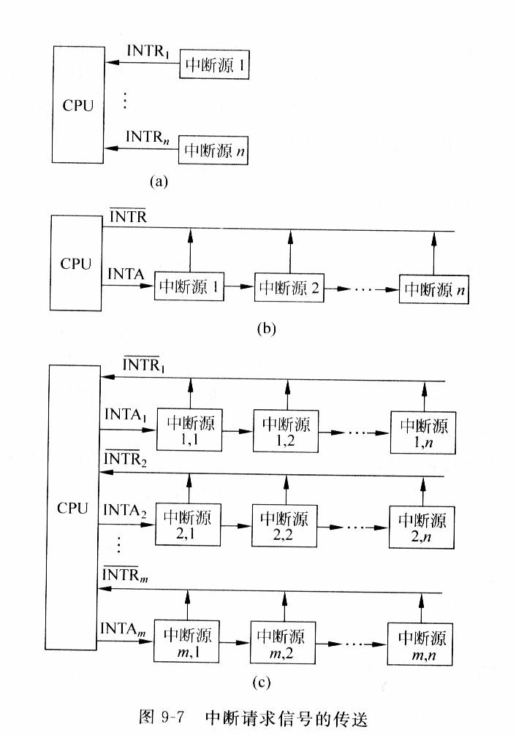
2．外部中断请求信号的传送
a) 独立请求线
b) 公共请求线 --必须通过软件或硬件方法识别中断源
3) 二维结构

Slide 70
c) 二维结构 --综合了前两种方式的优点

Slide 71
3．中断优先级与判优方法
中断优先级：是指CPU响应和处理中断请求的先后次序。
当同时有多个中断请求时，需根据中断的性质和处理的轻重缓急安排优先级。一般：
故障引起的中断优于I/O操作
非屏蔽优于可屏蔽
高速I/O的中断优于低速I/O
输入设备的中断优于输出设备的中断

Slide 72
3．中断优先级与判优方法
中断判优的方法可由硬件实现，也可通过软件实现。为了兼顾中断响应的时效与配置的灵活，通常采用两套机制结合组成中断优先序管理体系：
• 硬件响应优先序：未被屏蔽的几个中断源同时提出申请时，CPU选择服务对象的顺序由硬件电路实现，用户不能修改。
• 软件服务优先序：在各中断服务程序开头，用软件设置自己的中断屏蔽字，以此改变实际服务顺序。

Slide 73
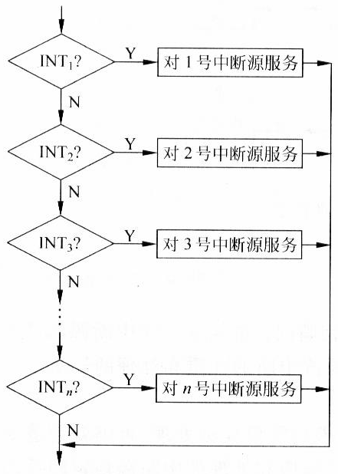
(1)软件判优法
通过执行查询程序逐个检测中断请求寄存器的各位状态,检测顺序按优先级大小排列
特点：简单，可以灵活地修改中断源的优先级别；
判优速度慢且占用CPU时间。
软件判优处理流程图

Slide 74
(2)硬件判优法
根据中断请求信号的传送方式不同，有不同的优先排队电路。
现代微机采用中断优先权编码电路，可通过编程规定其优先级：循环优先级/固定优先级等。
硬件判优特点：节省CPU时间，速度快。

Slide 75
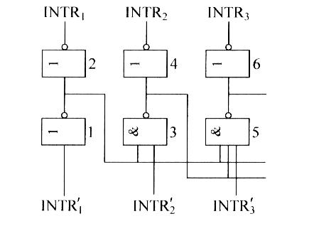
硬件判优电路
例：独立请求线的判优排队电路
-- 经过优先排队电路后送给CPU的中断请求
-- 来自中断源的中断请求
高优先级请求会封锁低优先级向CPU发送请求。

Slide 76
硬件判优电路
例：公共请求线的串行优先链排队电路

Slide 77
4．关中断和中断屏蔽
(1) 开中断与关中断
由CPU中的中断允许触发器（EINT）控制：
EINT＝1时开中断（受理中断请求）；
EINT=0，关中断。
(2) 中断屏蔽
用程序方式有选择地封锁部分中断源发出中断请求，使之不能真正送到CPU去，这就是中断屏蔽。

Slide 78
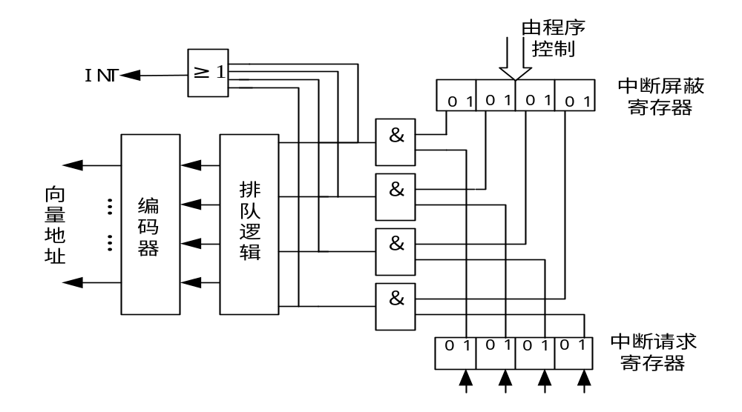
4．关中断和中断屏蔽
(2) 中断屏蔽
例如，对每个中断源设置一个中断屏蔽触发器（MASK），来有选择的封锁部分中断请求。

Slide 79
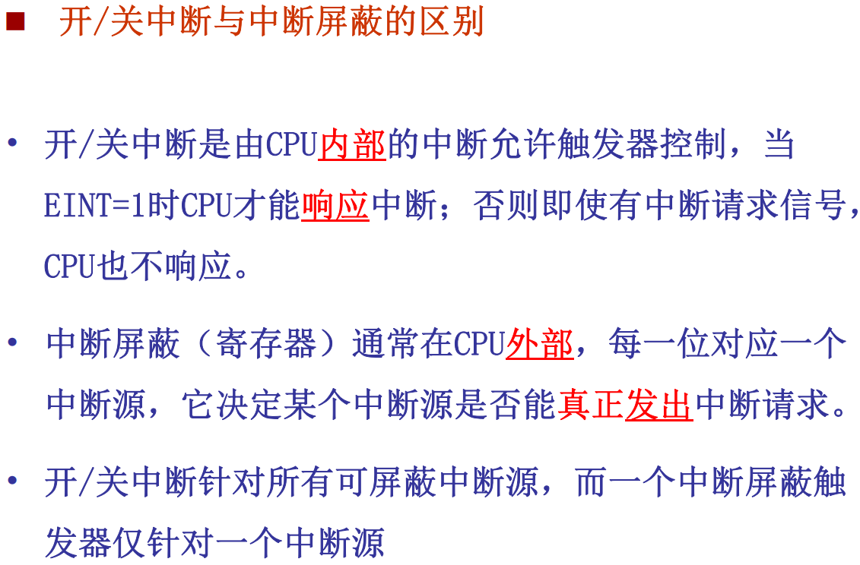

Slide 80
5．8259中断控制器（芯片）
8259中断控制器芯片集中解决请求信号的接收、屏蔽、判优、编码等问题。用在现代主流微机系统中。
中断请求寄存器IRR:
存放8个中断请求信号。
D7～D0
中断号寄存器
INT
优先级裁决器PR:
中断源的优先级裁决逻辑。通过裁决来选择优先级最高的中断申请者。
中断服务寄存器
优先级裁决器
中断请求寄存器
优先级高
INTA
IRQ0
…
中断服务寄存器ISR:
用来标识当前正在处理的中断请求的优先级，优先级对应哪位就将相应位置成1。
IRQ7
优先级低
中断屏蔽字寄存器

Slide 81
5．8259中断控制器（芯片）
8259中断控制器芯片集中解决请求信号的接收、屏蔽、判优、编码等问题。用在现代主流微机系统中。
中断屏蔽寄存器IMR:
其内容可由CPU预置，IMRi为1时，对应的中断请求(IRQi)被屏蔽，不会送往CPU。
D7～D0
中断号寄存器
INT
中断服务寄存器
优先级裁决器
中断请求寄存器
优先级高
INTA
IRQ0
…
其它（未画出）:
读写控制逻辑；
级联缓冲器/比较器；
控制逻辑（包括一组方式控制字寄存器、一组操作命令字寄存器和相关控制电路）。
IRQ7
优先级低
中断屏蔽字寄存器

Slide 82
7.4.4 中断响应和中断处理
1．CPU响应中断的条件
⑴ CPU接收到中断请求信号
中断源要能发出中断请求(未被屏蔽)，
且能被CPU接收到.
⑵ CPU允许中断（即开中断，在CPU内部）。
但非屏蔽中断不受此限制。
若程序状态字(PSW)寄存器中设有当前程序优先级，则请求的优先级还应当高于当前程序优先级。
⑶ 一条指令执行完毕，且没有DMA请求
这是CPU响应中断请求的时间限制条件。

Slide 83
7.4.4 中断响应和中断处理
2．中断周期（又称为中断响应周期）
是CPU响应中断后从原程序转向中断处理程序的过渡阶段，它完成中断隐指令的操作。
中断隐指令：
指CPU响应中断之后，经过某些操作转去执行中断服务程序。这些操作是由硬件直接实现的，称为中断隐指令。
注意：中断隐指令不是指令系统中真正的指令，它没有操作码，是不允许、也不可能为用户使用的特殊指令。

Slide 84
中断隐指令完成的操作主要有：
1)保存断点（和PSW)
将PC值压入堆栈，也可以存入主存的特定单元中。
2)关中断
为了保护中断现场（即CPU的主要寄存器状态）期间不被新的中断所打断。
注：并不是所有的计算机都在中断隐指令中由硬件自动地关中断。
3)引出中断服务程序（和新PSW）
获取中断服务程序的入口地址。
注意：中断隐指令不是指令系统中真正的指令，它没有操作码，是不允许、也不可能为用户使用的特殊指令。

Slide 85
7.4.4 中断响应和中断处理
3．进入中断服务程序
（1）软件方法
由中断隐指令控制进入一个中断总服务程序，在那里判优、寻找中断源并且转入相应的中断服务程序。
特点：方便、灵活，硬件极简单，但效率是比较低的。
（2）硬件向量中断法
在CPU响应某一中断请求时，需要中断源将中断向量传送给CPU，以引导CPU确定中断处理程序的入口地址，这就是中断向量的呈送。
4.中断现场的保护和恢复
中断现场：指发生中断时CPU的主要状态，包括断点和一些通用寄存器的状态。

Slide 86
7.4.4 中断响应和中断处理
5.多重中断（中断嵌套）
• 当CPU正在处理某个中断时，会出现优先级更高的中断源申请中断；为了使更紧急的、级别更高的中断源及时得到服务，需要暂时打断（挂起）当前正在执行的中断服务程序，去处理级别更高的中断请求，处理完成后再返回被打断了的中断服务程序继续执行。
• 但级别相同或级别低的中断源不能打断级别高的中
断服务，这就是所谓的中断嵌套。
• 可屏蔽中断可以进行中断嵌套。NMI不可以进行中
断嵌套。
中断嵌套
要使计算机具有中断嵌套的能力，有两个关键点：
1)要能保护多个断点（通常用堆栈来保存断点）；
2)CPU进入中断处理程序后,系统必须处于开中断状态。

Slide 87
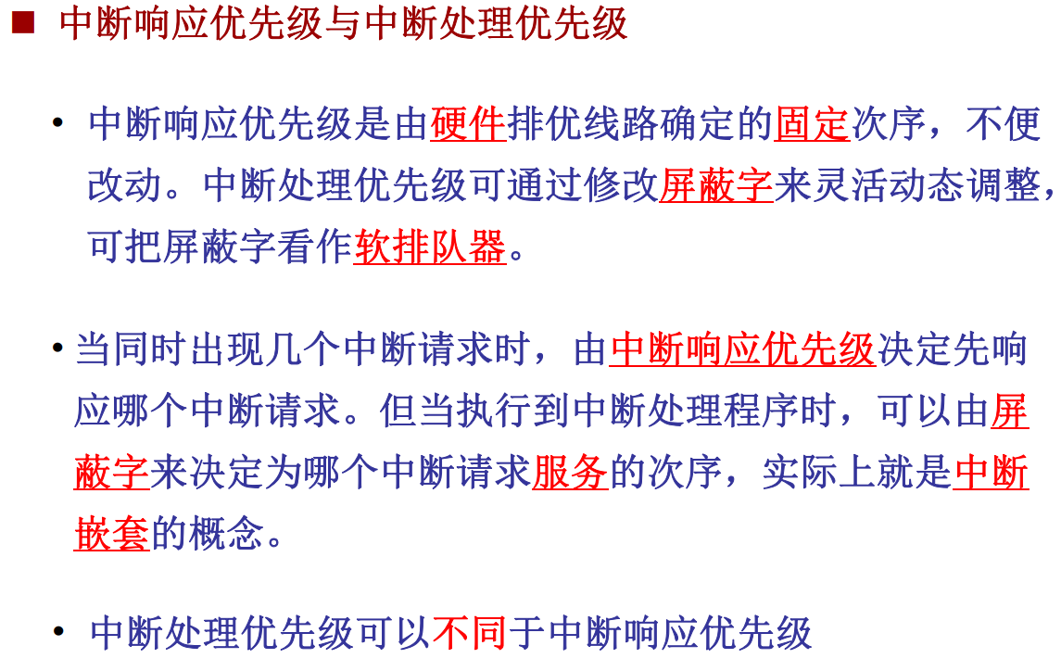

Slide 88
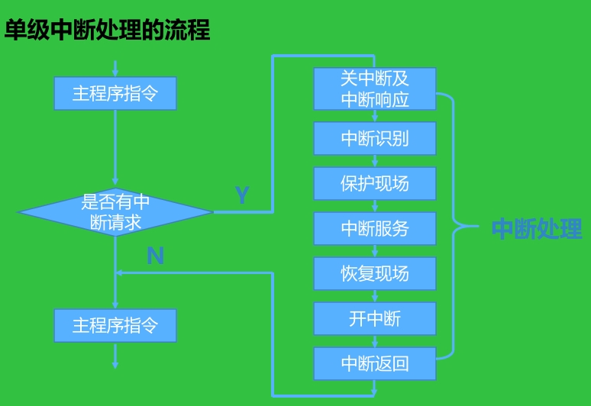

Slide 89
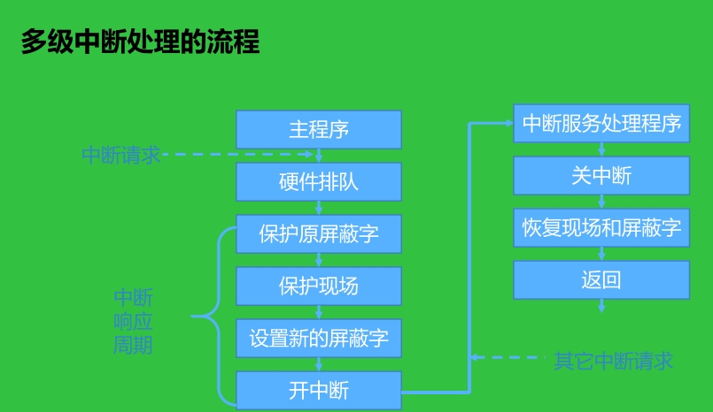

Slide 90
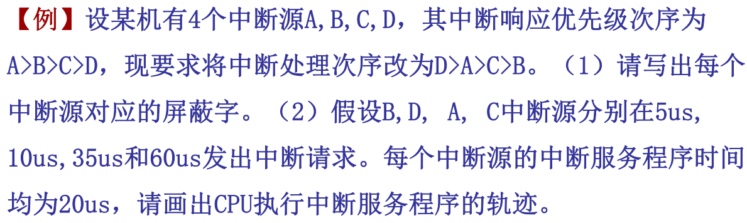

Slide 91
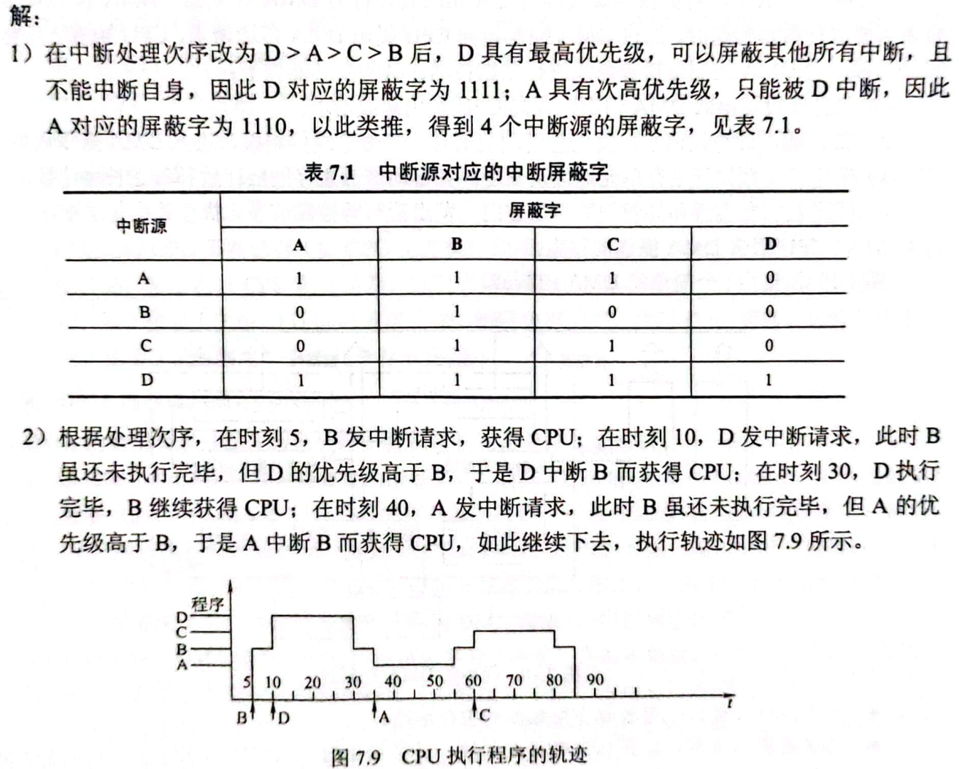

Slide 92
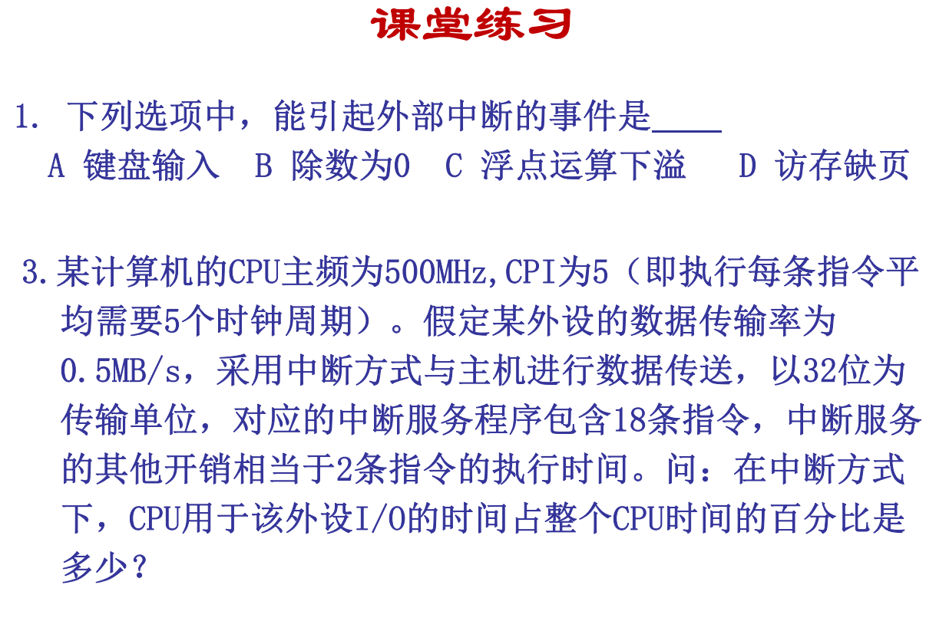

Slide 93
§7.5 DMA方式及其接口
7.5.1 DMA方式的基本概念
1．DMA方式及应用场合
DMA方式是直接依靠硬件(DMA控制器)来实现主存与外设之间的数据传送。它是在不需要CPU干预也不需要软件介入的情况下在两者间进行的高速数据传送方式。
BUS
．．．．．．
CPU
MM
I/O
I/O
一般用在主存与高速外设间的简单数据传送。如：磁盘、光盘等外设接口；网络通信接口；高速数据采集接口等。
DMA机制还可用于动态存储器的刷新。

Slide 94
DMA方式用于传送整批数据。
整批数据传送开始前要通过程序进行预处理，结束后通过中断方式进行后处理。
在整批数据传送期间，每传一个数据都要向CPU发一次DMA请求。数据传送通常采用周期挪用工作方式。
在DMA传送方式中，对数据传输过程进行控制的硬件称为DMA控制器 。
DMA方式中，中断的应用仅限于故障和整批数据传输结 束时的处理。

Slide 95
7.5.1 DMA方式的基本概念
2．DMA的数据传送模式
（1）单字传送
DMA请求获得批准后，CPU分配1个总线周期用于字或字节的传送，再重新分配下一个总线周期的控制权(周期挪用/窃取)。
（2）成组连续传送方式
DMA被批准后，连续占用多个总线周期，成组连续批量地传送，结束后将总线的控制权交回给CPU。
BUS
．．．．．．
CPU
MM
I/O
I/O

Slide 96
7.5.2 DMA接口（又称为DMA控制器）
经典的DMA接口是各设备分散控制的，比中断接口多了DMA控制逻辑。当外设需要进行数据传送时，通过DMA控制器向CPU提出DMA传送请求。
DMA请求
DMA应答
DMA控制逻辑
/INTR
INTA
中断逻辑部件
Data

Slide 97
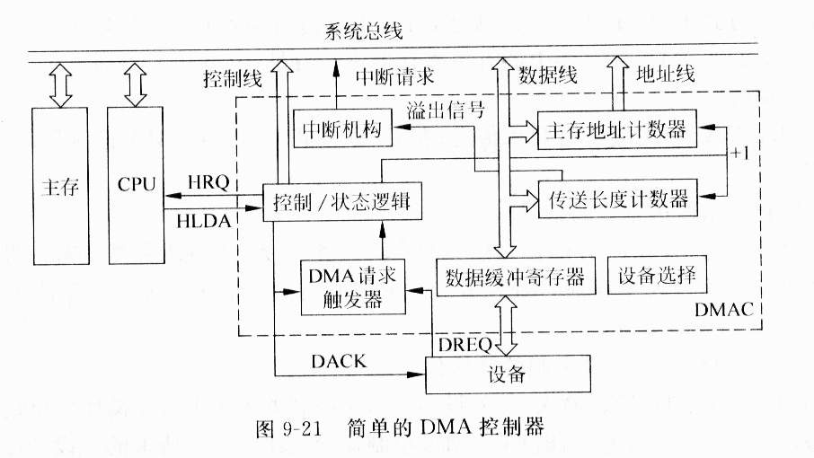
现代计算机的DMA控制器基本组成：
单路型：

Slide 98
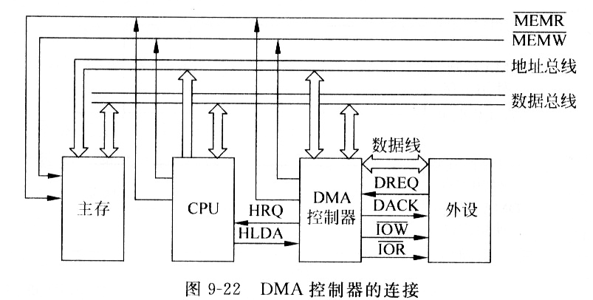
现代计算机的DMA控制器基本组成：
单路型DMA控制器的连接：

Slide 99
现代计算机的DMA控制器基本组成：
选择型的DMA控制器：
数据传送
系统总线
CPU
M
DMA控制器
HRQ
设备接口
HLDA
I/O总线
外设
外设

Slide 100
现代计算机的DMA控制器基本组成：
多路型的DMA控制器：
数据传送
系统总线
CPU
M
DMA
控制器
接口
接口
请求总线
批准总线
DMA请求
DMA批准
如Intel 8237
外围设备
外围设备

Slide 101
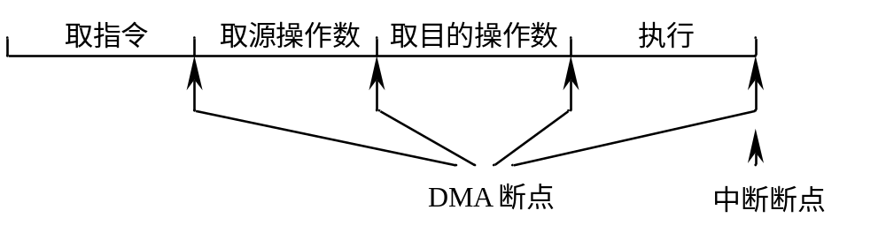
7.5.3．DMA和中断的区别
 | 中断方式 | DMA方式
程序转换 | 有程序切换、需要保护和恢复现场 | 无程序切换、不占用CPU任何资源
响应时间 | 只能发生在每条指令执行完毕时 | 可以发生在每个机器周期结束时
优先级 | DMA请求的优先级高于中断请求
处理能力 | 有对异常事件处理能力 | 仅局限于完成传送数据块的I/O操作

Slide 102
思考：P321 9-9至9-14，9-21至9-24，9-31
习题：P320 9-4，9-5（题目修改如下）
9-5 以输出设备为例，简述按程序查询方式进行数据输出的工作流程。

Slide 103
§7.6 通道控制方式
7.6.1通道的基本概念
通道是一种高级的I/O控制部件，基本任务是通过执行程序来管理输入输出工作。
1.通道控制方式与DMA方式的区别
（1）DMA控制器是通过专门设计的硬件控制逻辑来实现对数据传送的控制；而通道则是一个具有特殊功能的处理器，它具有自己的指令和程序，通过执行通道程序来实现对数据传送的控制，故通道具有更强的独立处理数据输入输出的功能。
（2）DMA控制器通常只能控制一台或少数几台同类设备；而一个通道则可以同时控制许多台同类或不同类的设备。

Slide 104
2．通道的功能
从逻辑结构上说，通道控制方式具有4级连接：
主机→通道→设备控制器→外设。
第一级
第二级
第三级
第四级
设备
控制器
主机
…
CPU
通道
…
外设
外设
设备
控制器
外设
…
外设
…
设备
控制器
…
外设
主存
通道
…
外设
设备
控制器
…
外设
外设

Slide 105
通道具有以下功能：
接受CPU的I/O指令，按指令要求与指定外设进行联系；
从主存取出属于该通道程序的通道指令，经译码后向设备控制器和设备发送各种命令。
实施主存和外设间的数据传送。
从外设获得设备的状态信息，形成并保存通道本身的状态信息，并送到主存指定单元供CPU访问。
将外设的中断请求和通道本身的中断请求按次序及时报告CPU。

Slide 106
3．设备控制器的功能
从通道接收控制信号，控制外设完成相应操作。
向通道反馈外设的状态
将外设的各种不同信号转换为通道能识别的标准信号。

Slide 107
4．通道的类型与结构
按照通道独立于主机的程度，可分为结合型通道和独立型通道两种类型。
按照输入输出信息的传送方式，可分为字节多路通道、选择通道和数组多路通道。

Slide 108
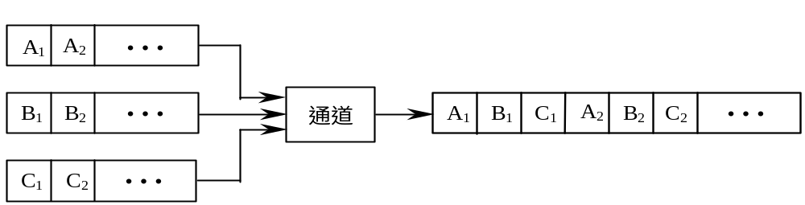
（1）字节多路通道
物理上可连接多个外设，且在一段时间内以字节交叉方式轮流进行传送多个外设的数据。字节多路型通道的数据传输率等于所连接外设的速度之和。
特点：用于连接多个慢速和中速设备。由于这些设备两次数据传输之间的间隔较长，利用这个间隔时间为其他设备服务，可提高IOP的利用率。

Slide 109
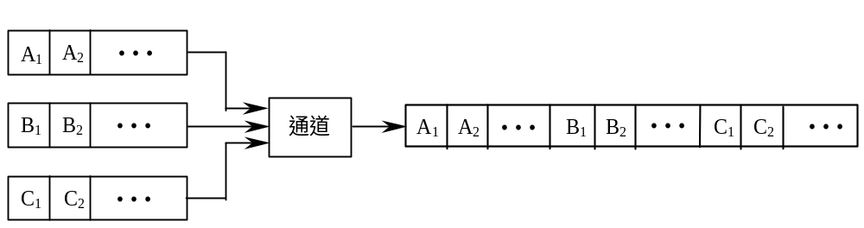
（2）选择通道
物理上可连接多个设备，但这些设备不能同时工作，同一时间内只能为一个设备服务。选择通道的数据传输率等于所连接外设中速度最高的外设速度。
特点：适合于连接高速外设，信息以成组方式高速传输；数据宽度可变，通道的效率不是很高。

Slide 110
（3）数组多路通道
是前两种方式的结合，可连接多台高速外设，允许多台高速外设并行工作，数据传送的基本单位是数组。当某设备进行数据传送时，通道只为该设备服务；当设备在执行辅助操作时，通道暂时断开与该设备的连接，去为其他设备服务。数组多路通道的数据传输率与所连接的外设速率无关，完全取决于主存的读写周期。
特点：既保留了选择方式高速传输数据的优点，又充分利用了控制操作的时间间隔为其他设备服务，交替传输数据，提高了系统效率。

Slide 111
§7.7 总线技术
7.7.1总线概述
1．总线
能为系统中多个部件分时、共享的一组传输线及相关逻辑。它是构成计算机系统的互联机构。
总线系统的组成：
• 总线： 一组信息传输线；
• 总线接口： 三态门驱动器
缓冲寄存器；
• 总线协议及总线控制器：维护总线
进行争用总线裁决。

Slide 112
2．总线分类
按总线连接的部件分： 芯片内总线/系统总线/外总线
按传送方向分：单向/ 双向
按数据传送格式分：并行/ 串行
注：总线的数据宽度----可同时传送的二进制位数。
按时序控制方式分：同步/异步/准同步

Slide 113
3．总线标准化
总线的标准化便于不同厂家之间设备的互连和互换，也为设计和组成实际的计算机应用系统提供了良好的环境。
常见的系统总线标准有：
PCI总线 Peripheral Component Interconnect
PCI-E总线
PC总线（8位）
ISA总线（16位，AT总线）
Industry Standard Architecture
AGP总线
……

Slide 114
数据总线(Data Bus)
地址总线(Address Bus)
控制总线(Control Bus)
电源线
系统总线包括：
数据总线：实现数据传送，一般为双向传送。
地址总线：单向，只有掌握总线控制权的部件
(如CPU、DMA、IOP）)向其发送信号。
控制总线：传送各种控制/状态信号
控制总线的组成情况体现了不同总线的特点。

Slide 115
常见的外总线标准有：
RS-232C 、RS485等 --串行总线。例如串口
IEEE1284标准 --并口。例如打印机的并口
IEEE488 --智能仪器互连的并行异步总线
USB(通用串行总线) --串口的替代产品，
即插即用并支持热插拔
IEEE-1394 --并口的替代产品（高速）

Slide 116
7.7.2 总线系统需解决的几个主要问题
1．总线仲裁 （是核心问题之一）
为了解决多个主设备同时竞争总线控制权的问题，必须具有总线仲裁部件。它通过采用优先级策略或公平策略，选择其中一个主设备作为总线的下一次主方，接管总线控制权。
按照总线仲裁电路的位置不同，分为:
集中式仲裁: 有一个中央仲裁器，它受理所有功能模块的总线请求，按优先原则或公平原则。
分布式仲裁：不需要中央仲裁器，每个功能模块都有自己的仲裁号和仲裁器。

Slide 117
7.7.2 总线系统需解决的几个主要问题
1．总线仲裁 （是核心问题之一）
为了解决多个主设备同时竞争总线控制权的问题，必须具有总线仲裁部件。它通过采用优先级策略或公平策略，选择其中一个主设备作为总线的下一次主方，接管总线控制权。
在一次总线传输中，数据的传输涉及到两个部件，其中由一方控制总线、发出总线地址和读写命令，这一方称为主设备，而另一方称为从设备。

Slide 118
7.7.2 总线系统需解决的几个主要问题
2．总线定时 （是核心问题之一）
为了同步主、从双方的操作，必须制订定时协议。
1）同步定时协议
事件出现在总线上的时刻由总线时钟信号来确定，总线周期的长度是固定的。
2) 异步定时协议
依靠传送双方的“握手”信号来实现定时控制,无公用的时钟和固定的时间间隔。
特点：时间利用率高，具有很强的灵活性，但相应的控制较复杂。

Slide 119

异步方式的三种应答方式：
不互锁 半互锁 全互锁

Slide 120
7.7.2 总线系统需解决的几个主要问题
3．信息传输方式
1）并行传送；
2）串行传送；
3）复用传送。
总线带宽：总线本身所能达到的最高传输速率。

Slide 121
7.7.2 总线系统需解决的几个主要问题
4．当代流行的标准总线的追求
追求与结构、CPU、技术无关的开发标准。
其总线内部结构包含：
① 数据传送总线（由地址线、数据线、控制线组成）
② 仲裁总线
③ 中断和同步总线
④ 公用线（电源、地线、时钟、复位等信号线）

Slide 122
7.7.2 总线系统需解决的几个主要问题
4．当代流行的标准总线的追求
追求与结构、CPU、技术无关的开发标准。
PCI总线是当前实用的总线，是一个高带宽且与处理器无关的标准总线，又是重要的层次总线。它采用同步定时协议和集中式仲裁策略，并具有自动配置能力。PCI适合于低成本的小系统，因此在微型机系统中得到了广泛的应用。

Slide 123
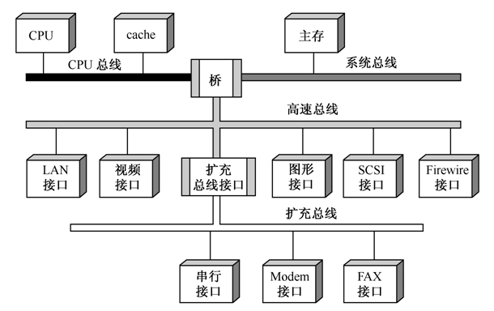
7.7.3 现代微机系统的总线结构

Slide 124
7.7.3 现代微机系统的总线结构
主存
CPU
Cache/桥
局部总线
系统总线
SCSI
图形
多媒体
局域网
高速总线
FAX
扩展总线接口
Modem
串行接口
扩展总线

Slide 125
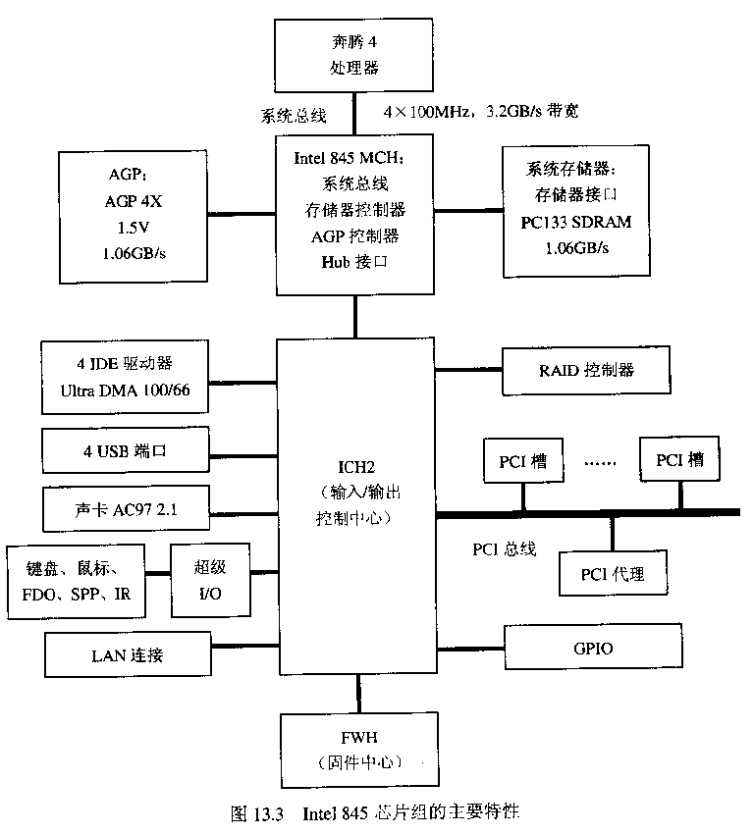

Slide 126
思考：P321 9-9至9-14，9-21至9-24，9-31
习题：P320 9-4，9-5（题目修改如下）
9-5 以输出设备为例，简述按程序查询方式进行数据输出的工作流程。

